Slide 1
واکاوی عوامل زمینه­ای شکست سیاستهای علم، فناوری و نوآوری
طاهره میرعمادی
زهره رحیمی راد

Slide 2
چکیده
مقاله حاضر با توجه به این مفروضه نگارش شده است که برخی از عوامل شکست سیاستهای نوآوری فراتر از حوزه نوآوری هستند و به نظامهای سیاسی محیط این حوزه مربوطند.
مقاله می­کوشد مدلی بسازد که بتواند در آن، رابطه مفهومی بین ساختار نظام سیاسی و کارکردهای نظام نوآوری به ویژه کارکرد هدایت تحقیق برقرار سازد، همچنین بتواند عوامل زمینه­ای مشارکت­پذیری سیاسی نظام )جامعه مدنی-بازار-دولت) را شناسایی کند و آنها را در پویایی تعامل ساختار و کارکردهای نظام نوآوری در قالب موتورهای رشد و یا انحطاط نوآوری منعکس نماید.
مقاله در پایان مدل تلفیقی – کارکردی مذکور را در مطالعه موردی ارزیابی سیاستهای توسعه سوختهای زیستی بکار می­بندد.

Slide 3
مقدمه (1)
دلیل شکست سیاست: طیفی از عوامل سیاستگذاری-سیاسی
عدم مهارت فن سالاران در ارائه قوانین شفاف و کارا
استقرار یک نظام سیاسی غیر مشارکتی و غیر مردمسالارانه

Slide 4
مقدمه (2)
هدف مقاله حاضر : تحلیل عوامل شکست سیاست از طریق:
ارزیابی سیاست در حوزه سیاستگذاری عمومی
شکستهای سیستم نوآوری در حوزه سیاستهای نوآوری
مدلهای نظام سیاسی در حوزه علوم سیاسی
دو مدل مفهومی
مدل تلفیقی –کارکردی: مدل اختصاصی ارزیابی سیاستهای نوآوری
مدل تلفیقی ارزیابی سیاستها بطور عام

Slide 5
مدل مفهومی پژوهش(1)
مدل پایه ای ارزیابی سیاست مبتنی بر ذینفعان
ارتباط هر یک از ذ‌ینفعان اصلی طرح‌های علم، فناوری و نوآوری با بخش خاصی از فرایند سیاستهای علم، فناوری و نوآوری
ذینفعان:
سیاست‌گذاران، وظیفۀ اصلی :دستورکارسازی، اولویت­بندی و هدف‌­گذاری و به تناسب آن تخصیص بودجه (به‌عنوان ورودی اصلی فرایند) براساس نیازهای جامعه
متخصصان ( بوروکراتها و فن سالاران) ، وظیفه اصلی: طراحی سیاستها
بهره‌برداران، وظیفه اصلی: کاربردی‌سازی نتایج پژوهش و فناوری به‌ویژه در راستای تجاری‌سازی و توسعۀ نوآوری
عموم مردم جامعه

Slide 6
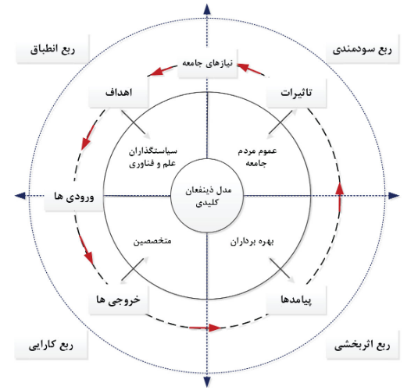
مدل مفهومی پژوهش(2)
مدل پایه ای ارزیابی سیاست مبتنی بر ذینفعان
شکل 1- مدل پایه ارزیابی سیاستها

Slide 7
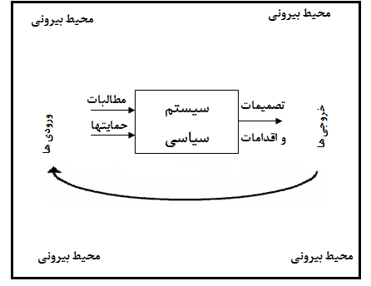
مدل مفهومی پژوهش(3)
مدل نظام های سیاسی
نظامهای سیاسی: نظامهایی که ورودی آنها مطالبات و حمایتهای سیاسی و خروجی آنها تصمیمات و اقدامات سیاستی است
شکل 2- خروجی و ورودی های یک نظام سیاسی مدرن

Slide 8
مدل مفهومی پژوهش(4)
مدل نظام های سیاسی
جدول1-گونه­شناسی نظری ساختار نظامهای سیاسی
گونه شناسی وبر | عقلائی |  | کاریزماتیک |  | سنتی
گونه شناسی متاخرین | دموکراتیک )مردم سالار( | بوروکراتیک )دیوانسالار( | پوپولیستی )عوام گرا( | ایده لوژیک )آرمانگرا( | پایتریمونال )پدرسالار( | اتوریتر )استبدادی(

Slide 9
مدل مفهومی پژوهش(5)
مدل نظام های سیاسی
ارزیابی موفقیت یک سیاست از سه بعد قابل بررسی است:
فرایند: ذینفعان تا چه حد در فرایند تصمیم­گیری دخیل بوده­اند.
محتوای سیاست: تا چه حد در نظام سیاسی شایسته­سالاری حاکم بوده و از خبرگان و فن­سالاران در طراحی سیاست استفاده شده است.
مشروعیت دولتی و امر سیاسی :دولت و حاکمیت با طراحی و اجرای هر سیاست یا برنامه به دنبال تحکیم قدرت و افزایش مشروعیت خود است.

Slide 10
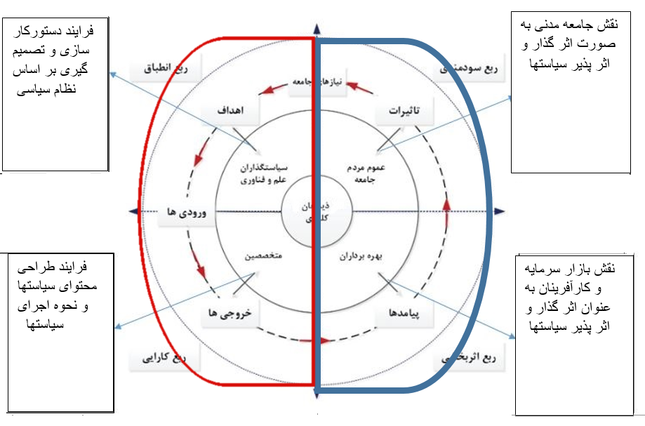
مدل مفهومی پژوهش(6)
مدل نظام های سیاسی
شکل3- مدل تلفیقی قلمرو فراگیری ذینفعان در نظام سیاسی مردم­سالارانه

Slide 11
مدل مفهومی پژوهش(7)
مدل نظام های سیاسی
شکل 4- مدل تلفیقی قلمرو فراگیری ذینفعان در نظام سیاسی سنتی

Slide 12
مدل مفهومی پژوهش(8)
مدل نظام های سیاسی
شکل 5- مدل تلفیقی حوزه فراگیری ذینفعان در نظام کاریزماتیک

Slide 13
مدل مفهومی پژوهش(9)
مدلهای تلفیقی معرفی شده در اشکال قبلی
نقاط قوت:
روشن است و کاربرد آسان آن به شرط شناخت کافی از ساختارهای نظام سیاسی آسان
برای ارزیابی سیاستهای کلی در یک چشم انداز طولانی
نقاط ضعف:
توجه صرف به ذینفعان (بازیگران) سیستم نوآوری

Slide 14
مدل مفهومی پژوهش(10)
طراحی مدل تلفیقی –کارکردی
مدلهای تلفیقی معرفی شده در اشکال قبلی
نقاط قوت:
روشن است و کاربرد آسان آن به شرط شناخت کافی از ساختارهای نظام سیاسی آسان
برای ارزیابی سیاستهای کلی در یک چشم انداز طولانی
نقاط ضعف:
توجه صرف به ذینفعان (بازیگران) سیستم نوآوری
نیاز به مدلی ترکیبی بر اساس نظریه های شکست سیاست بر اساس مدل تلفیقی و شکست سیستم بر اساس نظام نوآوری

Slide 15
مدل مفهومی پژوهش(11)
طراحی مدل تلفیقی –کارکردی
جدول2- اجزای ساختاری نظام نواوری فناورانه
اجزا | نمونه یک | نمونه دو | نمونه سه
بازیگران | بنگاه‌ها، دانشگاه‌ها، دولت | واسطه‌ها، جامعه مدنی | گروه‌های فشار، شرکتهای چندملیتی
نهادها | سخت مانند قانون و مقررات | نرم مانند عادات، فرهنگ | فیزیکی مانند سازمانها
شبکه‌ها و تعاملات | شبکه‌های فردی | شبکه در سطح شرکتها | شبکه‌های رسمی و غیررسمی
زیرساختها | زیرساخت فیزیکی | زیرساخت دانشی | زیرساخت مالی

Slide 16
مدل مفهومی پژوهش(12)
طراحی مدل تلفیقی –کارکردی
جدول3- کارکردهای نظام نوآوری فناورانه
عنوان کارکرد | شرح کارکرد
فعالیت‌هاي کارآفرینانه (F1) | فعالیت‌هاي کارآفرینی دانش را به فرصتهای کسب و کار و در نهایت نوآوری ترجمه می‌کند.
خلق و توسعه دانش (F2) | توسعه دانش فعالیتهای یادگیری را در فناوریهای نوظهور و همچنین در بازار، شبکه‌ها، و غیره شامل می‌شود.
انتشار دانش (F3) | فعالیت‌های نشر دانش، مستلزم مشارکت بین بازیگران مانند توسعه‌دهندگان فناوری و همچنین برگزاری کارگاه‌ها و جلسات، کنفرانس‌هاست.
هدایت و جهت‌دهی تحقیقات و نوآوري (F4) | هدایت تحقیقات اشاره به فعالیتهایی دارد که نیازها، ملزومات و انتظارات از بازیگران را با توجه به حمایت بیشتر از فناوری در حال ظهور، شکل می‌دهد.
شکل‌ دهی بازار (F5) | شکل‌دهی بازار شامل فعالیتهایی می‌گردد که منجر به ایجاد تقاضا برای فناوری در حال ظهور شود.
تامین و تخصیص منابع (F6) | بسیج منابع اشاره به اختصاص سرمایه مالی، مادی و انسانی دارد. دسترسی به چنین عوامل سرمایه‌ای برای همه تحولات دیگر لازم است.
خنثي‌سازي مقاومت در برابر تغييرات یا مشروعیت‌بخشی (F7) | رشد فناوری در حال ظهور اغلب با مقاومت بازیگران کنونی همراه است. به منظور توسعه نظام نوآوری فناورانه، دیگر بازیگران باید اثر این مقابله را خنثی کنند. این کار می‌تواند با پیگیری مصرانه مقام‌های قدرتمند برای تجدید پیکره‌بندی نهادها انجام شود.

Slide 17
مدل مفهومی پژوهش(13)
شکست های سیستمی
حضور یا توانایی بازیگران
حضور یا کیفیت استقرار نهاد
حضور یا کیفیت تعاملات
حضور یا کیفیت زیرساخت

Slide 18
مدل مفهومی پژوهش(14)
جدول 4 - ارتباط مفهومی بین ادبیات سه گانه (سیاست عمومی ، نظامهای سیاسی و سیاست نوآوری )
بازیگران | معیار ارزیابی | ساختار ایده آل کنشگری و یا کنش پذیری | کارکرد در نظام نوآوری | نام کارکرد
سیاستگذاران (حاکمیت) | تناسب | مردم سالاری | هدایت تحقیق | کارکرد 4
بوروکراتها و فن سالاران (دولت) | کارایی | شایسته سالاری | بازارسازی –بسیج منابع | کارکرد 5 و 6
کارآفرینان (بازار) | اثر بخشی | مشروعیت بخشی | تجربه کارآفرینی و تنوع در نوآوری | کارکرد 1
سازمانهای مردم­نهاد (جامعه مدنی) | سودمندی | مشروعیت بخشی | مشروعیت سازی | کارکرد 7

Slide 19
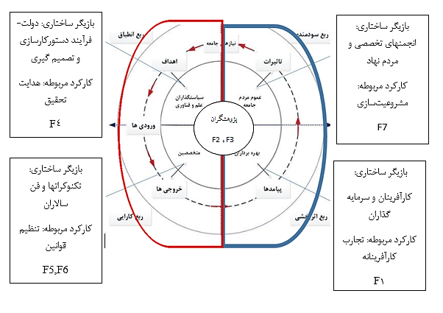
مدل مفهومی پژوهش(15)
الگوی تلفیقی- کارکردی

Slide 20
مدل مفهومی پژوهش(16)
کارکرد هدایت تحقیق : حلقه رابط بین نظام سیاسی و سیاستگذاری نوآوری
کارکرد هدایت تحقیق در نظام­های نوآوری: مهمترین کارکردی است که به ماهیت نظام سیاسی و سیاستگذاری مرتبط است و از آنان مستقیما تاثیر می پذیرد.
جدول5-تاثیر پذیری کارکرد هدایت تحقیق از نظام های سیاسی
نظامهای سیاسی | تعامل بین قدرت دولت –جامعه مدنی و بازار | کارکرد هدایت تحقیق | ارزیابی سیاست
مردم عقلائی (مردمسالارانه –بوروکراتیک) | به نحو احسن وجود دارد | در موتور اول فشار عرضه توسط دولت صورت می پذیرد، پس از آن بدست کارآفرینان ، سیستم و بازار می افتد | سیاستهای متناسب ، کارا، اثر بخش و سودمند
کاریزماتیک (عوام گرایانه – آرمانگرایانه) | در پاره ای از موارد بین دولت و بازار ارتباط قوی وجود دارد. در هر حال بخش مدنی نظام حکمرانی غایب است . | با حاکمیت آمرانه دولتی و دولت بزرگ صورت می پذیرد . موتورهای نوآوری در مرحله اول آغاز می شود و در پاره ای از موارد به ورود کارآفرینان می انجامد ، اما معمولا در مرحله دوم موتور اول یا موتور دوم متوقف می شود | سیاستهای نسبتا کارا اما اختمالا نامتناسب ، غیر اثربخش و نا سودمند.
سنتی (پدرسالارانه –اقتدارگرا) | اصلا وجود ندارد یا بطور ضعیف وجود دارد. | در پاره ای از موارد به صورت جنینی در مرحله اول موتور فشار عرضه وجود دارد | سیاستهای غیر کارا، نا متناسب ، غیر اثربخش ناسودمند

Slide 21
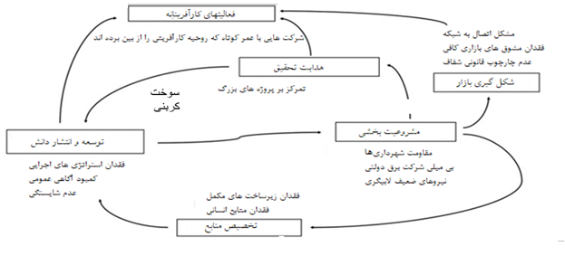
مطالعه موردی ارزیابی سیاستهای سوختهای زیستی در ایران(1)
شکل 7- تعامل بین شکستهای نظام نوآوری سوخت زیستی
شکل 7- تعامل بین شکستهای نظام نوآوری سوخت زیستی

Slide 22
مطالعه موردی ارزیابی سیاستهای سوختهای زیستی در ایران(2)
جدول6- اهداف کلان و ابزارهای سیاستی حوزه سوخت زیستی مندرج در
سند ملی توسعه دانش­بنیان فناوریهای تجدیدپذیر
اهداف کلان | ابزارهای سیاستی
عرضه صنعتی سوختهای زیستی در سبد سوخت کشور بطوری که کل بنزین و نفت گاز مصرفی کشور به صورت "،"بنزین مخلوط با پنج درصد اتانول زیستی" و "نفت گاز با مخلوط دو درصد گازوییل زیستی" باشد دستیابی به جایگاه اول منطقه در تولیدات علمی و فناورانه قرار گرفتن در بین 5 کشور اول دنیا در تولیدات علمی و فناورانه قرار گرفتن در بین 5 کشور برتر آسیا در تولیدات صنعتی رقابت پذیر افزایش میزان بومی سازی تجهیزات انرژیهای تجدیدپذیر به میزان حداقل 80 درصد ارزش تجهیزات نصب شده در سال | حمایت از ساماندهی تامین منابع مالی پایدار برای توسعه کاربرد انرژیهای تجدیدپذیر و حمایت مالی از تولیدکنندگان مواد و تجهیزات این بخش با تاکید بر افزاش مشارکت بخش خصوصی و جذب سرمایه خارجی ایجاد و حمایت از صندوقهای تامین مالی، سرمایه گذاریهای خطرپذیر و سرمایه گذاری خارجی در حوزه انرژیهای تجدیدپذیر و حمایت از ارائه تسهیلات بلندمدت و کم سود ریالی و ارزی به صنعتگران حوزه انرژیهای تجدید پذیر حمایت از ورود صنایع بزرگ کشور به سرمایه­گذاری در ساخت سامانه­ها و تجهیزات تجدیدپذیر حمایت و تسهیل پژوهشهای کاربردی و توسعه فناوری به ویژه در موضوعات اولویت دار

Slide 23
مطالعه موردی ارزیابی سیاستهای سوختهای زیستی در ایران(3)
ارزیابی تناسب یا اهداف
استفاده از روش بالا به پایین برای سیاست گذاری در ایران
عدم مشارکت فعال ذینفعان در تدوین سیاست ها
عدم مشارکت ذینفعان اصلی یعنی سندیکای اتانول­داران به عنوان اتحادیه اصلی سرمایه­گذاران و بازار و سازمانهای مردم­نهاد محیط­زیستی به عنوان نهادهای اصلی مدنی در فرایند تدوین آیین­نامه­های اجرایی
تعارض منافع بین متولیان اقتصاد نفتی و انرژیهای تجدید پذیر بعنوان یکی از آسیب های جدی سیاستگذاری تجدیدپذیر و شكلگيري لابي در سطوح تصميم‌گيري در مخالفت با توسعه فناوري انرژيهاي تجديدپذير

Slide 24
مطالعه موردی ارزیابی سیاستهای سوختهای زیستی در ایران(4)
ارزیابی کارائی سیاست
ضعف مهارتهای فنی تکنوکراتها و بورکراتهای مسئول تدوین و طراحی سیاستها
مثال: سیاست عرضه مخلوط بنزین و اتانول( نیاز به ارائه یک آمیخته سیاستی هوشمندانه که بر اساس آن واردات افزونه­های وارداتی مانند MTBE ممنوع شده و جای خودرا به اتانولهای افزونی بدهد.
جدول 8- منابع تامین MTBE طی سالهای 90-86 (تن در سال)
سال | شرکتهای تولید کننده داخل |  | واردات | جمع
 | شیمی بافت | پتروشیمی بندر امام
1386 | 53072 | 230235 | 61806 | 345113
1387 | 42936 | 333734 | - | 376670
1388 | 29232 | 295607 | 84117 | 408956
1389 | 78342 | 202642 | 9499 | 290445
1390 | 79650 | 245098 | - | 324698

Slide 25
مطالعه موردی ارزیابی سیاستهای سوختهای زیستی در ایران(5)
شکست کارکرد تخصیص منابع و بازار سازی
اختلال در کارکرد کارآفرینی و سرمایه گذاری در حوزه سوخت زیستی
عدم اثر بخشی سیاست
ارزیابی اثر بخشی
مثال : کمبود ملاس در کشور و بالا رفتن قیمت آن

Slide 26
مطالعه موردی ارزیابی سیاستهای سوختهای زیستی در ایران(6)
ارزیابی سودمندی
با عدم ورود کارآفرینان به عرصه­ی تولید قابل ملاحظه سوختهای زیستی، این سیاستها منجر به افزایش رفاه مردم و کاهش مخاطرات محیط­زیستی نشده است.

Slide 27
مطالعه موردی ارزیابی سیاستهای سوختهای زیستی در ایران(7)
ارزیابی کلی
شکست همه جانبه اهداف، کارائی، اثربخشی و سودمندی سیاستهای حاکم بر سوختهای زیستی در ایران
تاثیر مهم ساختار سیاسی بر موفقیت و شکستهای
سیاستهای نوآوری
عدم تعادل بین نیرویهای بازار (اکوسیستم کارآفرینی) ، جامعه مدنی (انجمنهای طرفدار انرژیهای تجدیدپذیر، فعالان محیط زیست، انجمن صنایع اتانول) و دولت

Slide 28
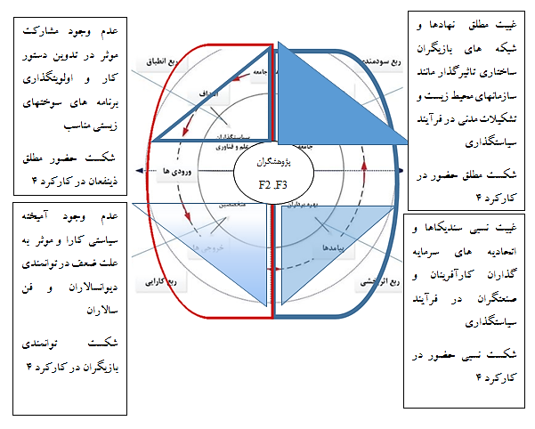
مطالعه موردی ارزیابی سیاستهای سوختهای زیستی در ایران(8)
شکل8- ریشه­یابی شکست سیاست ازطریق شناخت شکستهای ساختاری و تعامل اختلالات کارکردی در
سیاستگذاری سوختهای زیستی ایران

Slide 29
مطالعه موردی ارزیابی سیاستهای سوختهای زیستی در ایران(9)
دلایل اولویت سیاستهای توسعه انرژیهای تجدیدپذیر در کشورهای مختلف
کوشش برای رهائی از وابستگی انرژی و نیل به امنیت انرژی
اولویت درجه یک برای توجه مسائل محیط زیستی
ایران در شرایط فعلی دارای هیچکدام از دلایل فوق نیست
غیر کارایی و غیر سودمندی سیاستهای توسعه فناوریهای انرژیهای تجدیدپذیر در یک بافتار غیرمناسب

